Slide 1
ငါတို့အတွက်ကိုယ်တော်အသေခံပြီ
Lesson 6 for November 5, 2022

Slide 2
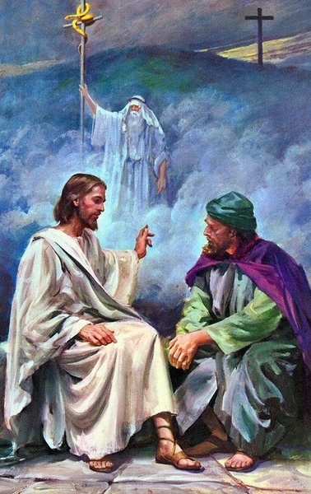
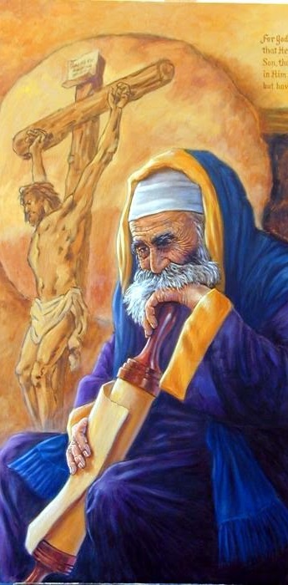
“မောရှေသည်တော၌မြွေကို မြှောက်ထားသကဲ့သို့လူသားသည်မြှောက်ထားခြင်းကိုခံရမည်။ အကြောင်းမူကား၊ ထိုသားတော် ကိုယုံကြည်သောသူအပေါင်းတို့ သည် ပျက်စီးခြင်းသို့မရောက်၊ ထာဝရအသက်ကိုရမည်အ ကြောင်းတည်း’’ (ယောဟန်၊ ၃း၁၄၊၁၅)။

Slide 3
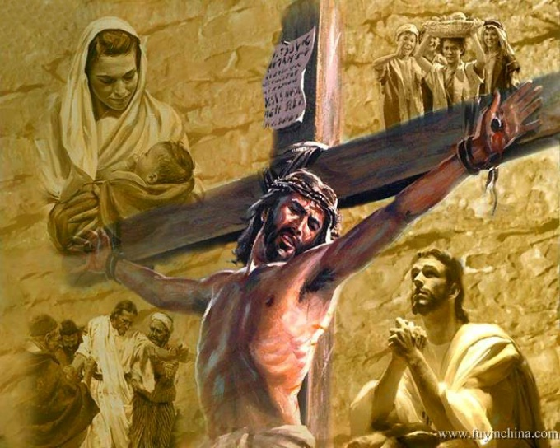
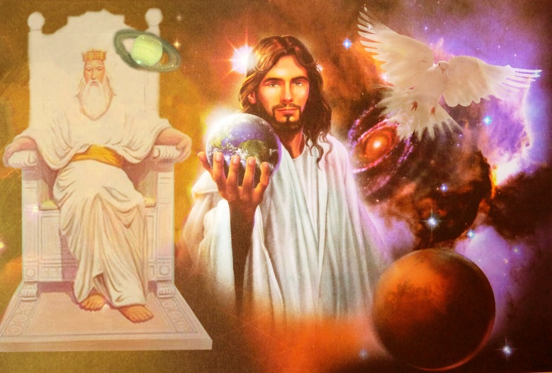
ယေရှုခရစ်သည် လူသားမျိုးနွယ်ကို ရွေးနှုတ်ရန်၊ ဘုရားသခင်၏ စစ်မှန်သော မေတ္တာစိတ်လက္ခဏာကို ထုတ်ဖော်ရန်၊ စာတန်ကို အနိုင်ယူရန်၊ အာဒံသည် အပြစ်မရှိဘဲ အသက်မရှင်နိုင်ကြောင်း သက်သေပြရန်ကြွလာတော်မူသည်ယေရှုသည်အဘယ်ကြောင့်လာသနည်း။
ဤလောက၏အပြစ်ကိုဆောင်သွားသောဘုရားသခင်၏သိုးသ ငယ်အဖြစ်ယေရှု၏ပူဇော်သက္ကာသည်(Jn. 1:29) လက်ဝါးကပ်တိုင်၌အသေခံခြင်းထက်မကဆိုလိုသည်။ ၎င်း၏ အဓိပ္ပါယ်ကို သူ၏ တိုတောင်းသော နှစ်များ မတိုင်မီ ကြာမြင့်စွာ ပြောပြခဲ့သည်။
ဘုရားသခင်၏ သိုးသငယ်
ပြင်ဆင်ထားတယ်
ကြေငြာခဲ့သည်။
ယဇ်ပူဇော်ခံပြီ
ယဇ်ပူဇော်ခြင်းအဓိပ္ပါယ်၏တန်ခိုး ကျွန်တော်တို့အတွက်အသေခံတယ်။
လက်ဝါးကပ်တိုင်တန်ခိုး

Slide 4
ဘုရားသခင်၏ သိုးသငယ်

Slide 5
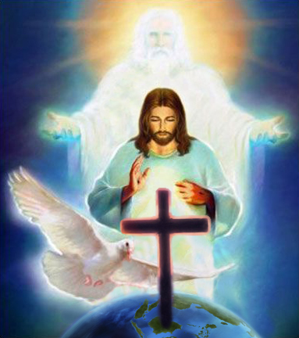
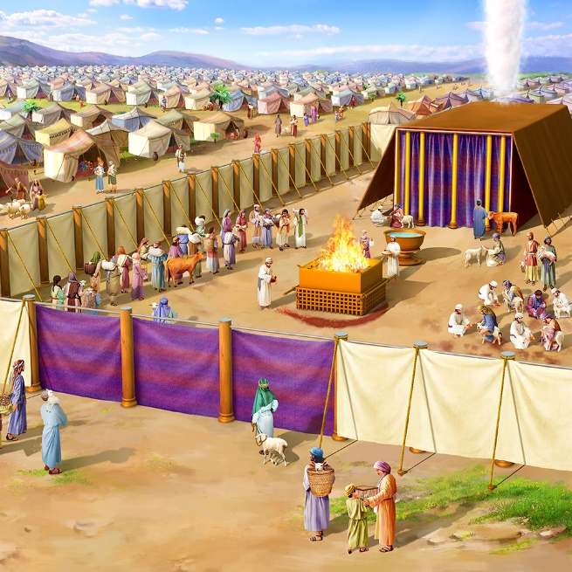
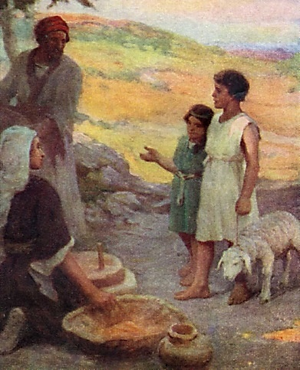
ပြင်ဆင်ထားတယ်
“ထိုခရစ်တော်ကား ဤကမ္ဘာမတည်မရှိမီ ခန့်ထားတော်မူခြင်းကိုခံနှင့်သည်ဖြစ်၍၊ ကိုယ်တော်အားဖြင့် ဘုရားသခင်ကိုယုံကြည်သော သင်တို့အဖို့၊ ဤနောက်ဆုံးသောကာလ၌ ထင်ရှားတော်မူပြီ။” (1 Peter 1:20)
ယေရှုကို ယဇ်ပူဇော်ခြင်း သို့မဟုတ် အသတ်ခံရခြင်းအဖြစ် “ကမ္ဘာအခြေခံအုတ်မြစ်ချချိန်မှစ၍
(Rev. 13:8). ဤသည်မှာ ကမ္ဘာကြီးကို ဖန်ဆင်းချိန်တွင် ယေရှု အသေခံသည်ဟု မဆိုလိုပါ။ ပေတရုရှင်းပြသည့်အတိုင်း၊ လူသားများအပြစ်ပြုမိပါက ယေရှုသည် မိမိကိုယ်ကို ယဇ်ပူဇော်ရန် “ကြိုတင်ခန့်ထား” ခြင်းခံရသည်။(1P. 1:20).
ပသခါပွဲ၌သိုးသငယ်ကို၁၄ရက်၌ယဇ်ပူဇော်ရန်၁၀ရက် မြောက်နေ့တွင်ခွဲထားသည်။သခင်ယေရှုသည်သူ၏ယဇ်ပူဇော် ချိန်အတွက် အစကတည်းကပြင်ဆင်ခဲ့သည်။
ထိုပြင်ဆင်မှုကြောင့်ဘုရားသခင်သည်ယဇ်ပူဇော်ခြင်းစနစ်အားဖြင့် ကယ်တင်ခြင်းမည်သို့လုပ်ဆောင်ကြောင်း ပြသနိုင်ခဲ့သည်။ဤနည်းအားဖြင့်ယေရှုသည်လက်ဝါးကပ်တိုင်၌ ယဇ်ပူဇော်ခြင်းမပြုမီကပင်လူတို့သည်မျှော် လင့်ချက်နှင့် ကယ်တင်ခြင်းကို ရှာဖွေနိုင်မည်ဖြစ်သည်။

Slide 6
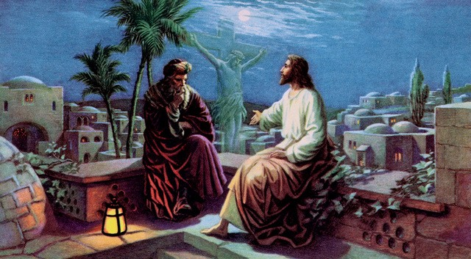
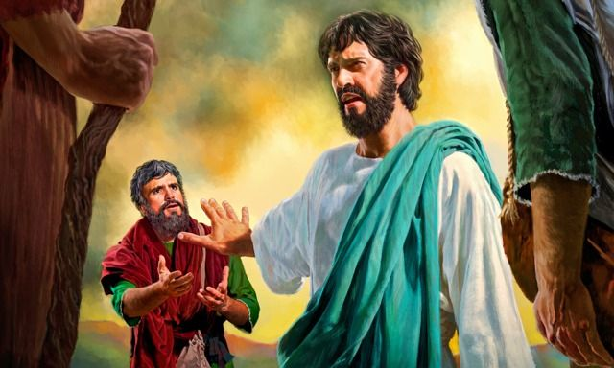
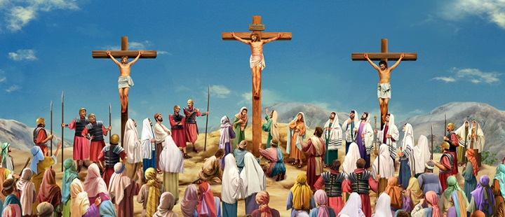
ကြေငြာခဲ့သည်။
“သူတို့သည်လူသားကိုရိုက်ပုတ်၍သတ်ကြလိမ့်မည်။သုံးရက််မြောက်သောနေ့၌ ထမြောက်လိမ့်မည်ဟု မိန့်တော်မူ၏။ (Luke 18:33)
ယေရှုသည် နိကောဒင်နှင့် သီးသန့်စကားပြောဆိုစဉ် လက်ဝါးကပ်တိုင်တွင် အသေခံခြင်းကို ပထမဆုံးအကြိမ် ကြေငြာခဲ့သည် (ယော၊ ၃း၁၄-၁၅)။သူ၏နောက်ဆုံးနှစ်တွင် အမှုတော်ထမ်းဆောင်စဉ်တွင်၊ သူသည် သေရမည်ဟု တပည့်တော်များအား သုံးကြိမ်တိုင်တိုင်ပြောခဲ့သည်။
ကဲသရိဖိလိပ္ပိ၌။ပေတရုသည် ယေရှုကိုရှောင်ရန်အလိုရှိသည်။(မ ၁၆း၂၁-၂၃)
ဂါ​လိ​လဲ​ပြည်​ကို ဖြတ်​သွား​တယ်။ထိုအကြောင်းကိုမေးမြန်းသောအခါတပည့်တွေ
ကကြောက်ကြတယ်။ (Mr 9:30-32)၊
ယေရုရှလင်မြို့အနီးတွင်“ထိုအကြောင်းအရာသည် ဝှက်ထားလျက်ရှိသည်ဖြစ်၍“(Lk. 18:31-34)
ယေရှု၏သေခြင်းသည် အောင်ပွဲခံမေရှိယဖြစ်ကြောင်း သူတို့၏အယူအဆကို ဆန့်ကျင်ခဲ့သည်။ လူသားတွေကို ကယ်တင်ဖို့ အသေခံဖို့ သခင်ယေရှုပြောနေတာကို သူတို့ နားမလည်နိုင်ကြဘူး။

Slide 7
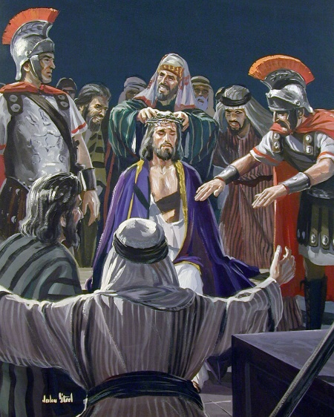
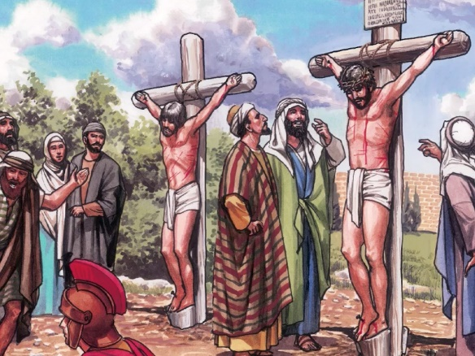
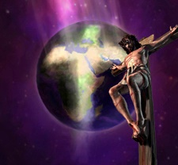
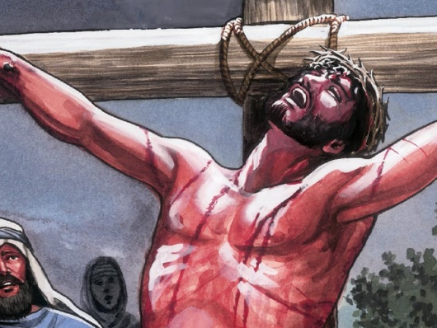
ယဇ်ပူဇော်ခံပြီ
“ယေရှုသည်ပုံးရည်ကိုခံပြီးမှ၊ အမှုပြီးပြီဟုမိန့်တော်မူလျှက်၊ ခေါင်းတော်ကိုငိုက်ဆိုက်၍ အသက်တော်ကိိုစွန့်တော်မူ၏။” (John 19:30)
သခင်ယေရှုသည် လက်ဝါးကပ်တိုင်သို့သွားရာလမ်းတွင်အရှက်တရားနှင့် ဝေဒနာကိုဆန္ဒအလျောက်ခံရပ်ခဲ့သည်။(Phlp. 2:8).
စာတန်သည်ထိုလူများကိုကယ်တင်ရှင်ကိုလက်ဝါးကပ်တိုင်မှာရိုက်ထားရန်လှုံ့ဆော်ပေးကာလက်ဝါးကပ်တိုင်မှဆင်းကာ သူ့ကိုယ်သူ ကယ်တင်ရန် လှုံ့ဆော်ခဲ့သည်။(Mt. 27:42).
ယေရှုသည် လက်ဝါးကပ်တိုင်မှဆင်းလာပြီး သူ့ကိုယ်သူ ကယ်တင်နိုင်ပါသလား။ကယ်တင်နိုင်တယ်၊ ဒါပေမယ့် သူ့ကိုယ်သူကယ်တင်တာကလူသားအားလုံးကိုအပြစ်တင်မယ်ဆိုတာ သူသိတယ်။ ကယ်တင်ခြင်းမခံရရန် မသိဘဲ တောင်းဆိုနေသူများကိုပင် ကယ်တင်ရန် အသေခံရန် ရွေးချယ်ခဲ့သည်။
မကောင်းမှုနှင့် အပြစ်ကို အောင်နိုင်ပြီဟု ယေရှုကိုယ်တိုင် ကြေညာခဲ့သည်– “အမှုပြီးပြီ”

Slide 8
“အမှုပြီးပြီ”ဟုခရစ်တော်ကကြွေးကြော်သောအခါ၊မပြိုလဲသောကမ္ဘာများကိုလုံခြုံစေခဲ့သည်။ သူတို့အတွက် တိုက်ပွဲဝင်ခဲ့ပြီး အောင်ပွဲခံခဲ့သည်။ ယခုမှစ၍ စာတန်သည် စကြဝဠာ၏ ချစ်ခြင်းမေတ္တာ၌ နေရာမရှိပေ။ မိမိကိုယ်မိမိ ငြင်းဆိုခြင်းမှာ ဘုရားသခင်နှင့် မဖြစ်နိုင်ကြောင်း သူတင်ပြခဲ့သော အငြင်းအခုံဖြစ်ပြီး ထို့ကြောင့် သူ၏ ဖန်တီးထားသော ဉာဏ်ရည်ဉာဏ်သွေးများမှမတရားတောင်းဆိုခြင်းမှာထာဝရအဖြေဖြစ်သည်။ စာတန်၏တောင်းဆိုချက်များကို ထာဝရဘေးဖယ်ထားခဲ့သည်။ ကောင်းကင်စကြာဝဠာသည် ထာဝရသစ္စာစောင့်သိမှုဖြင့် လုံခြုံခဲ့သည်။[…]
ကရာနီကိုကြည့်ပါ။ ခရစ်တော်သည် သင့်အတွက် အသေခံတော်မူပြီး၊ ယေရှု၏အသက်နှင့်သေခြင်း၊သခင်ယေရှု၏ဆုတောင်းခြင်း၌ ပေးဆောင်ခဲ့သည့် အရာများထက် ဘုရားသခင်၏ ချစ်ခြင်းမေတ္တာ၏ သာ၍ သာလွန်သော အထောက်အထားကို သင်တောင်းဆိုနိုင်ပါသလား။
E. G. W. (The Review and Herald, 3/12/1901 and 5/5/1891)

Slide 9
ယဇ်ပူဇော်ခြင်းအဓိပ္ပါယ်

Slide 10
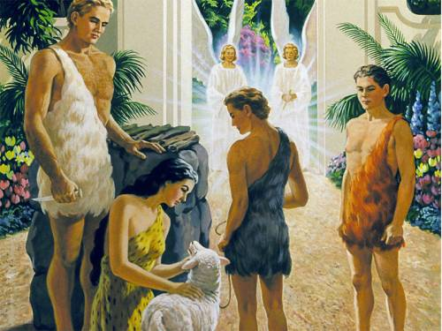
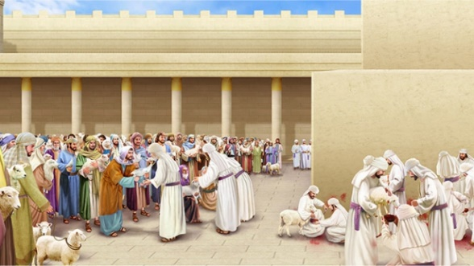
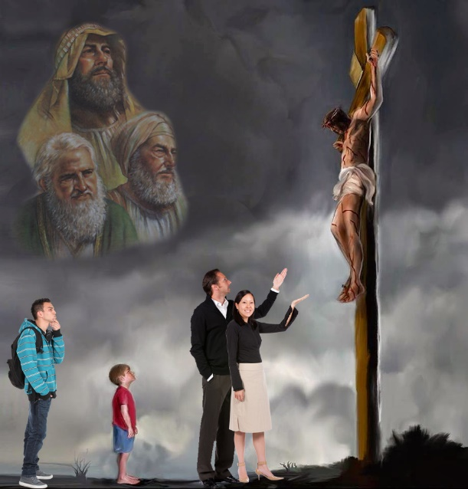
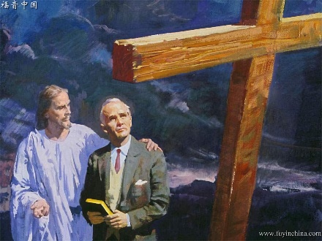
ကျွန်တော်တို့အတွက်အသေခံတယ်
“ဘုရားသခင်၏သားတော်ကိုယုံကြည်သောသူအပေါင်းတို့သည်ပျက်စီးခြင်းသို့မရောက်၊ထာဝရအသက်ကိုရစေခြင်းငှာ၊ဘုရားသခင်သည်မိမိ၌တစ်ပါးတည်းသောသားတော်ကိုစွန့်တော်မူသည်တိုင်အောင်လောကီသားတို့ကိုချစ်တော်မူ၏။”
(John 3:16)
အာဒံနှင့်ဧဝကျဆုံးချိန်မှစ၍ နိသန်လ ၁၄၊ ၂၇ ရက်အထိ သန်းနှင့်ချီသောယဇ်ကောင်များထဲမှ မည်သည့်တိရစ္ဆာန်မှ ကျွန်ုပ်တို့၏အပြစ်ကို မဖယ်ရှားနိုင်ပါ။(Heb. 10:1-4).
ဖန်ဆင်းရှင်သာလျှင် အပြစ်သားများအတွက် အစားထိုးအဖြစ် သူ့ကိုယ်သူ ပူဇော်နိုင်သည်၊ ထို့ကြောင့် ၎င်းတို့၏ အပြစ်၏ အဖိုးအခ- ထာဝရသေခြင်း(Ro. 6:23).
သူ၏သေဆုံးမှုသည် ထူးခြားပြီး ထပ်တလဲလဲမရနိုင်ပါ။ ရှေ့ရောနောက်ရော ကျူးလွန်မိတဲ့ အပြစ်မှန်သမျှကို ခွင့်လွှတ်နိုင်ပါတယ်။(Heb. 9:24-28).
ကျွန်တော်တို့အပြစ်ကို ခွင့်လွှတ်ဖို့ လုံလောက်တယ်။(Acts 10:43).

Slide 11
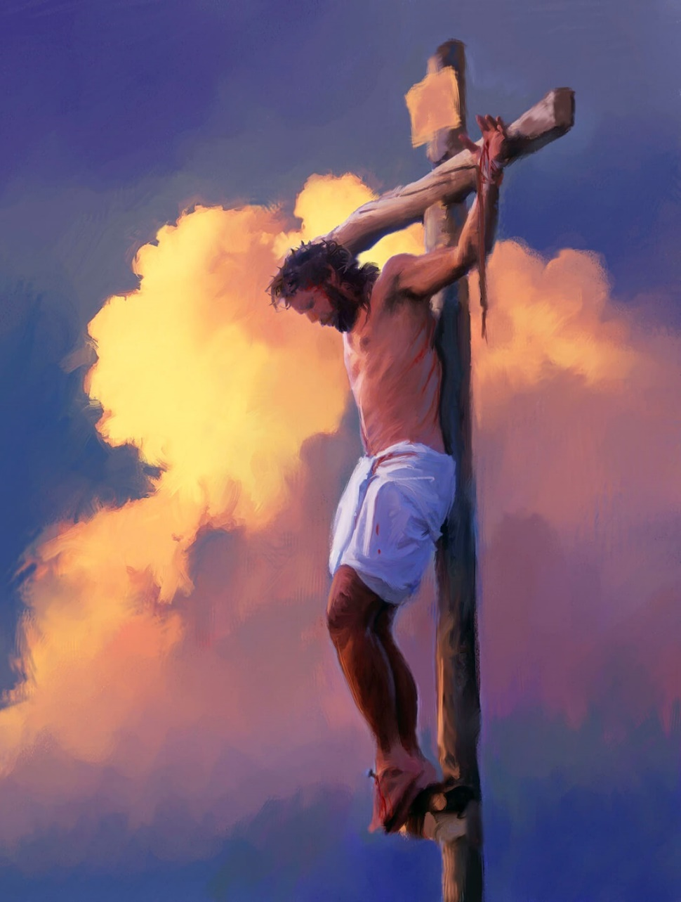
လက်ဝါးကပ်တိုင်တန်ခိုး
“အကြောင်းမူကား၊ ဆုံးရံှုခြင်းသို့ရောက်သောသူတို့၌ လက်ဝါးကပ်တိုင်တော်တရားသည် မိုက်သောတရားဖြစ်၏။ ကယ်တင်ခြင်းသို့ရောက်သောငါတို့၌ထိုတရားသည်ဘုရားသခင်၏တန်ခိုးတော်ဖြစ်၏။.” (1 Corinthians 1:18)
လက်ဝါးကပ်တိုင်၏တန်ခိုးကား အဘယ်နည်း။
၎င်းသည်အပြစ်ကိုဆန့်ကျင်သည့်ဘုရားသခင်၏တရားမျှတမှု၏အဆုံးစွန်သောပေါ်ထွန်းမှုဖြစ်သည်။(Ro. 3:21-26)
၎င်းသည်အပြစ်သားတွေအတွက်ဘုရားသခင်ရဲ့ချစ်ခြင်း မေတ္တာရဲ့ အဆုံးစွန်သော ပေါ်ထွန်းခြင်းပါပဲ။(Ro. 5:8)
၎င်းသည်အပြစ်၏သံကြိုးများကိုချိုးဖျက်ရန်အဆုံးစွန်သော စွမ်းအားအရင်းအမြစ်ဖြစ်သည်။(Ro. 6:22-23)
ကျွန်ုပ်တို့၏တစ်ခုတည်းသောထာဝရအသက်မျှော်လင့်ချက်ဖြစ်သည်။(1Jn. 5:11-12)
၎င်းသည် စကြဝဠာရှိ အနာဂတ်ပုန်ကန်မှုအတွက် တစ်ခုတည်းသော ဖြေဆေးဖြစ်သည်။(Rev. 7:13-17)

Slide 12
E. G. W. (Our High Calling, February 8)
“ကောင်းကင်ဘုံ၌ ကောင်းကင်တမန်များ စုံလင်ခြင်း မအောင်မြင်။ ဧဒင်တွင်လူသားများ၏ပြီးပြည့်စုံမှုပျက်ကွက်ခြင်း[…]ကယ်တင်ခြင်းအစီအစဥ် သည်ဘုရားသခင်၏တရားမျှတမှုနှင့်ချစ်ခြင်းမေတ္တာကိုထင်ရှားစေသောကယ်တင် ခြင်းအစီအစဥ်သည်မပြိုလဲသောကမ္ဘာများတွင်လှည့်စားခြင်းမှထာဝရကာကွယ်ပေးသည့်အပြင်သိုးသငယ်၏အသွေးအားဖြင့်ရွေးနုတ်ခံရမည့်သူများကြားတွင်ထာဝရကာကွယ်ပေးသည်။ကျွန်ုပ်တို့၏တစ်ခုတည်းသောမျှော်လင့်ချက်မှာဘုရားသခင်ထံတော်မှလာရောက်သူအားလုံးကိုအဆုံးစွန်သောအထိကယ်တင်နိုင်သောသူ၏အသွေးတော်၌ပြီးပြည့်စုံသောယုံကြည်ကိုးစားမှုဖြစ်သည်။ကရာနီ၏လက်ဝါးကပ်တိုင်တွင် ခရစ်တော်၏အသေခံခြင်းသည်ဤလောက၌ကျွန်ုပ်တို့၏တစ်ခုတည်းသောမျှော်လင့်ချက်ဖြစ်ပြီးနောင်လာမည့်ကမ္ဘာတွင်ကျွန်ုပ်တို့၏အဓိကအကြောင်းအရာဖြစ်လာလိမ့်မည်”

